Slide 1

SE- Project WebMusic
汇报人：张杰然 赵一诺 2022.11.3
第二阶段汇报

Slide 2
Part 1

Slide 3


需求捕获与描述
核心需求——沉浸与共鸣
歌曲播放、检索、评论
音乐可视化互动（律动动画，弹幕）
改善用户阅读评论体验
评论标签化分类
检索多元（热度、时间、内容相关性）
区别于传统阅读评论交互式设计：弹幕/卡片式渐入渐出（动画）

Slide 4
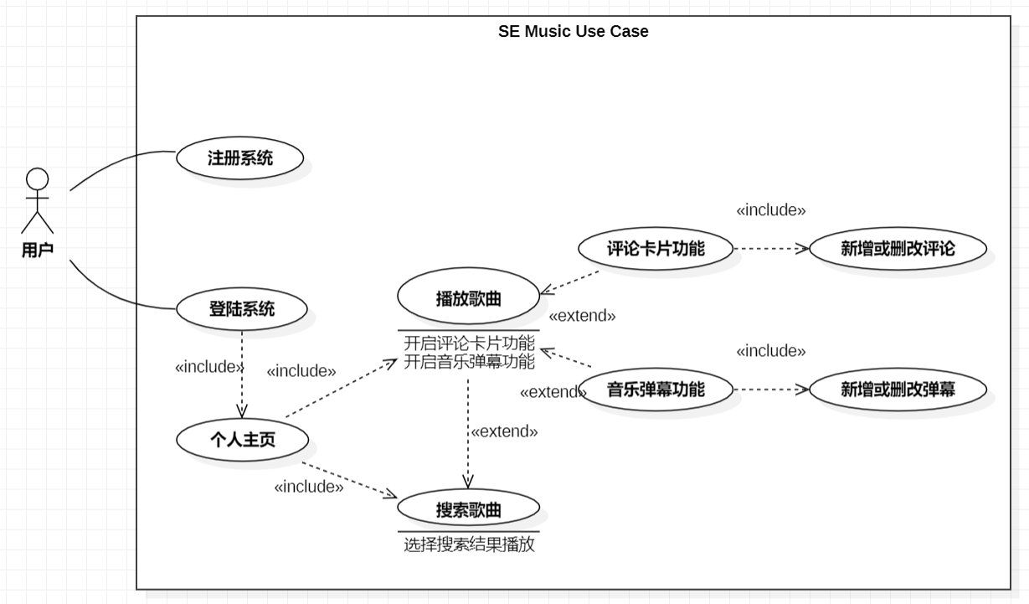
需求规范化描述
定义USE CASE

Slide 5
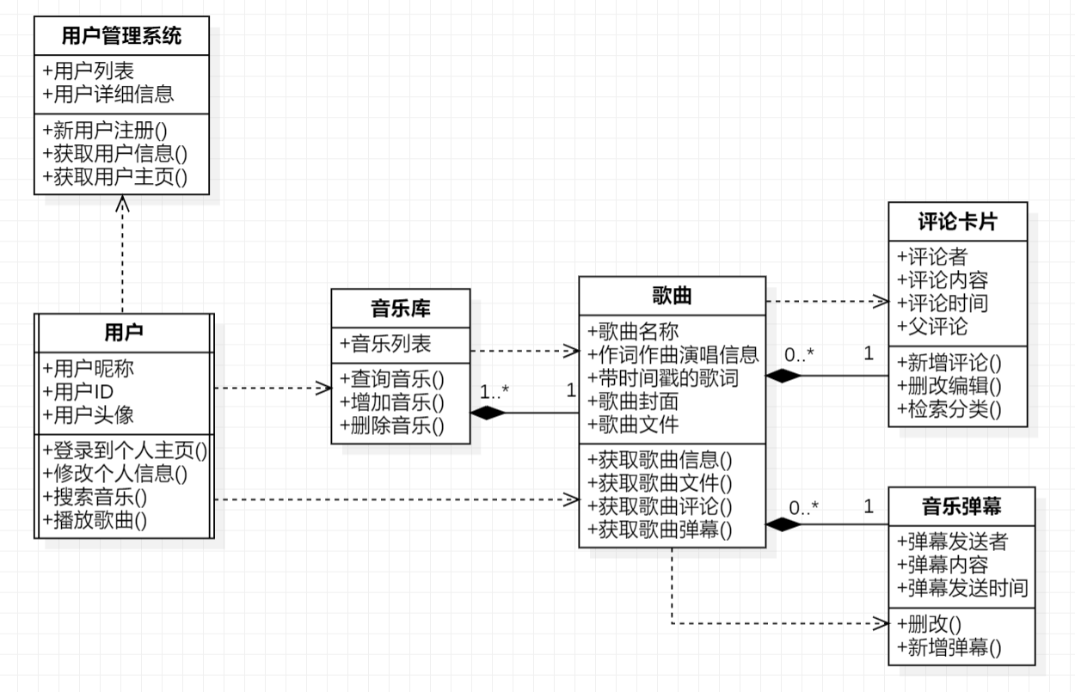
OOA类图构建
识别类、属性、操作和关系

Slide 6
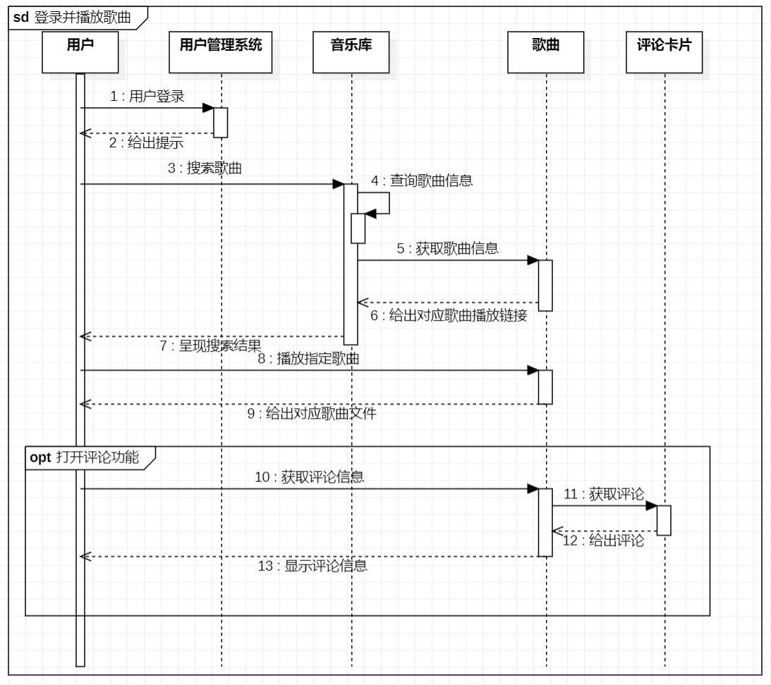
OOA顺序图
以登录并播放歌曲的场景为例

Slide 7
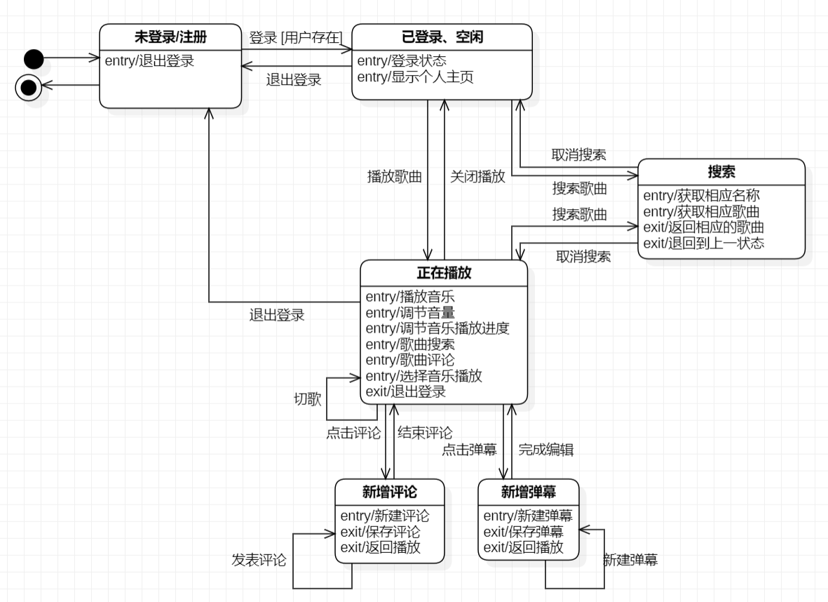
OOA状态图
以用户类为例

Slide 8
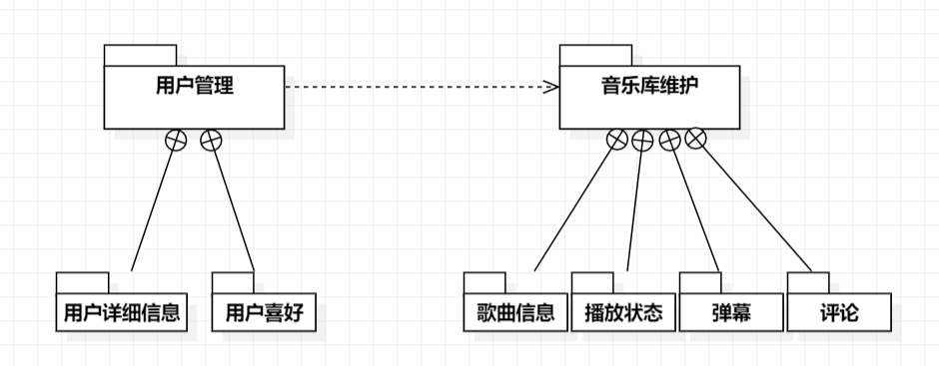
OOA包图
组织类目，降低耦合

Slide 9
从OOA到OOD
问题域分析
编程语言选择python，不影响问题域
硬件、操作系统、复用等均不影响问题域部分
数据管理使用MySQL，故需要添加请求保存、请求恢复操作
人机交互界面的添加也不影响问题域部分

Slide 10
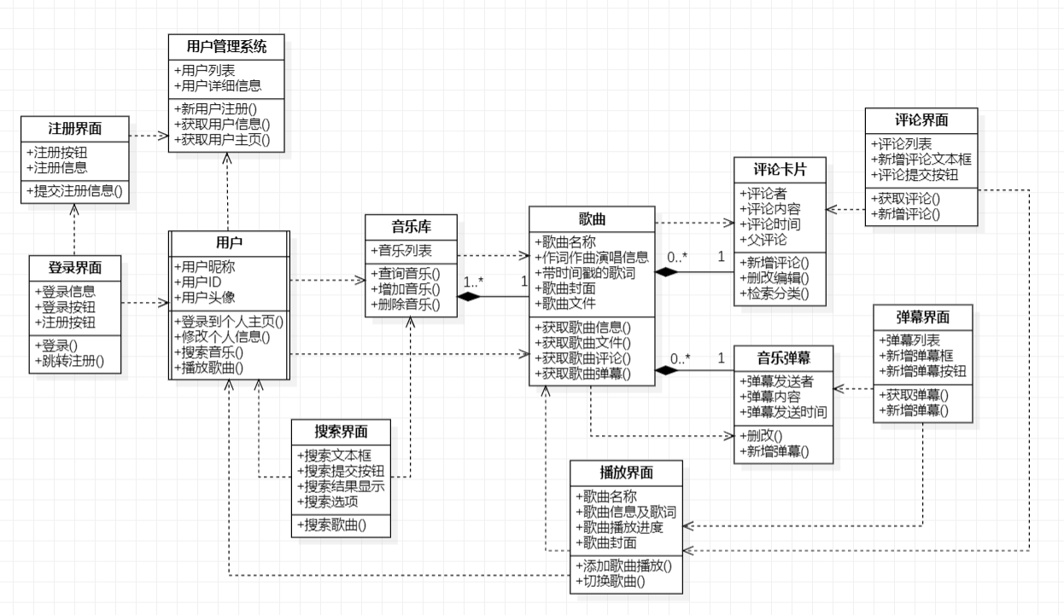
OOD人机界面

Slide 11
OOD控制驱动

Slide 12
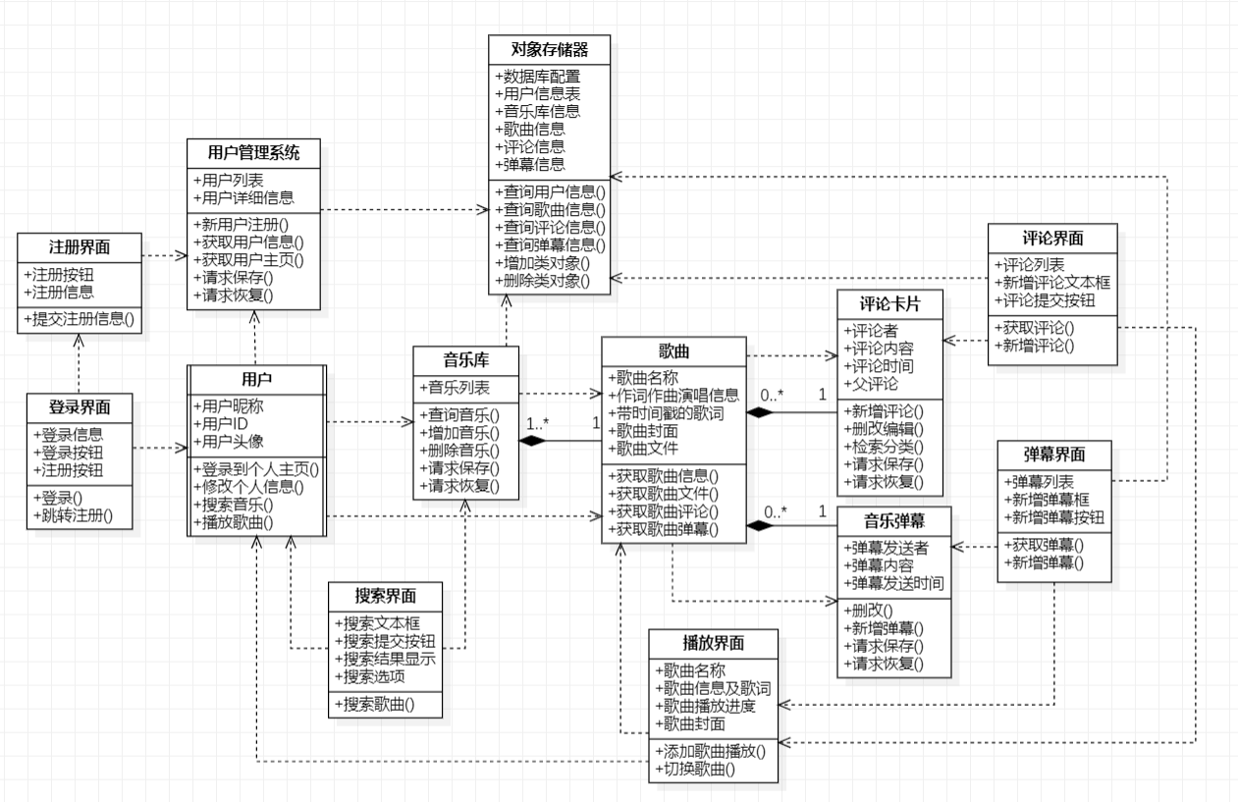
OOD数据管理

Slide 13
Part 2

Slide 14
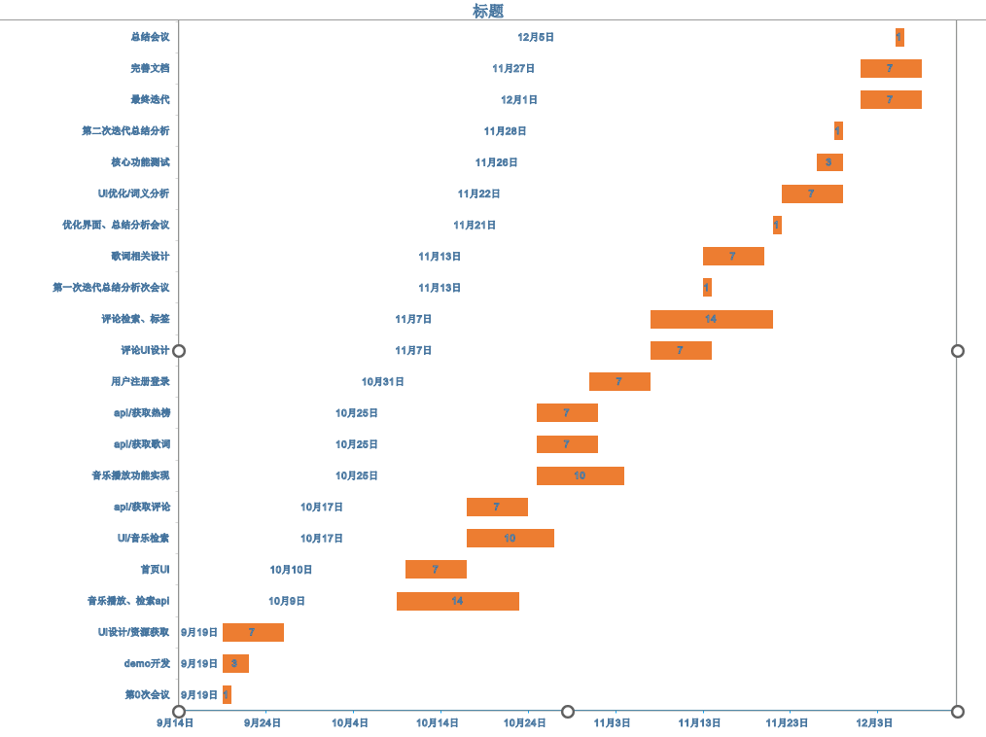
项目进度展示
甘特图执行情况

Slide 15
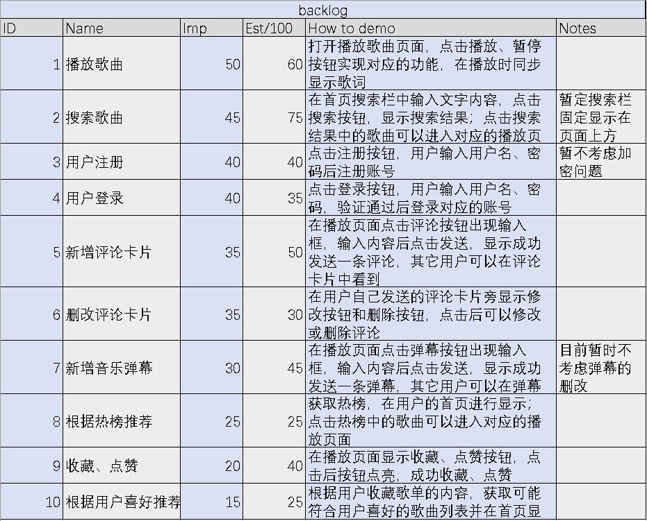
项目进度展示
项目backlog

Slide 16
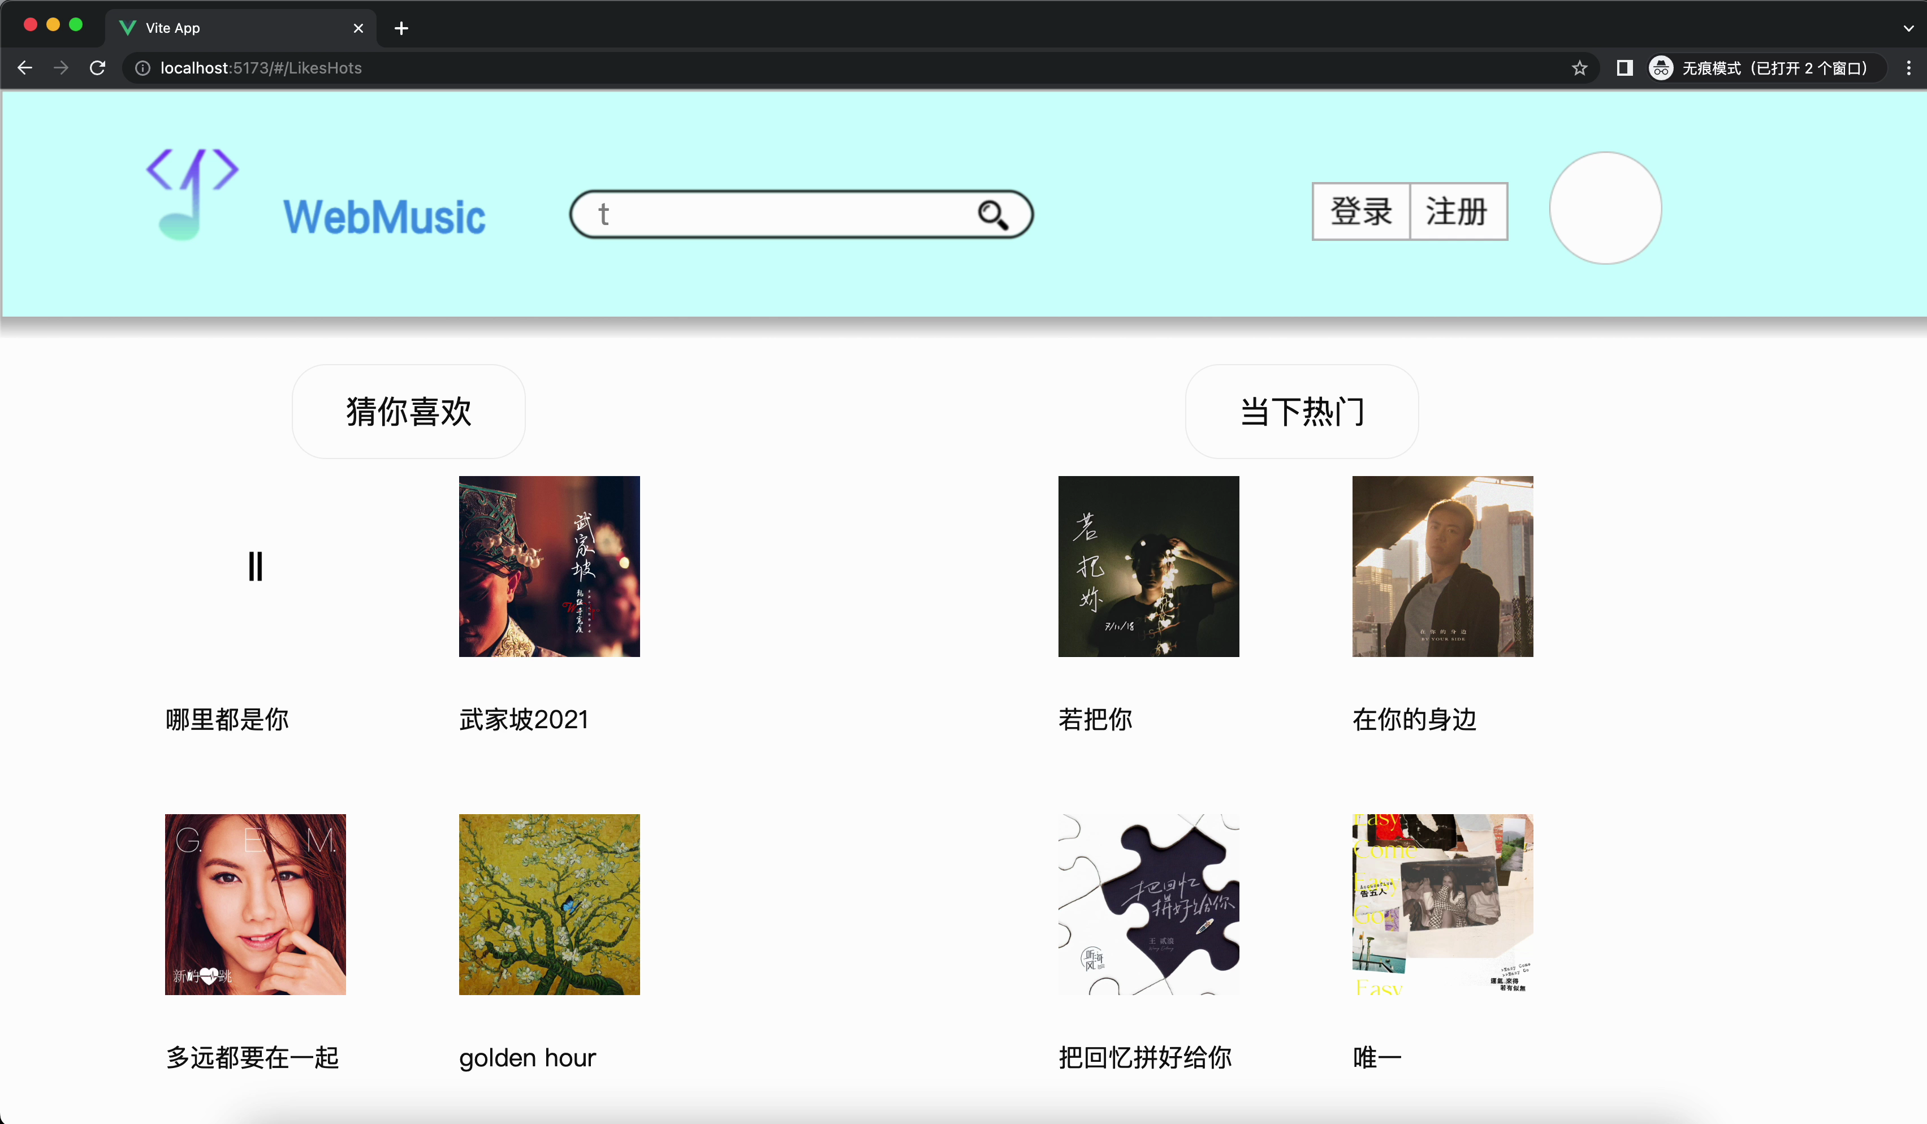
项目演示（音乐搜索功能）

Slide 17
Github项目状态展示
Kanban
SE-WebMusic KanBan (github.com)
Branch&commits
Commits · wty92911/SE (github.com)

Slide 18
Thanks

